Slide 1
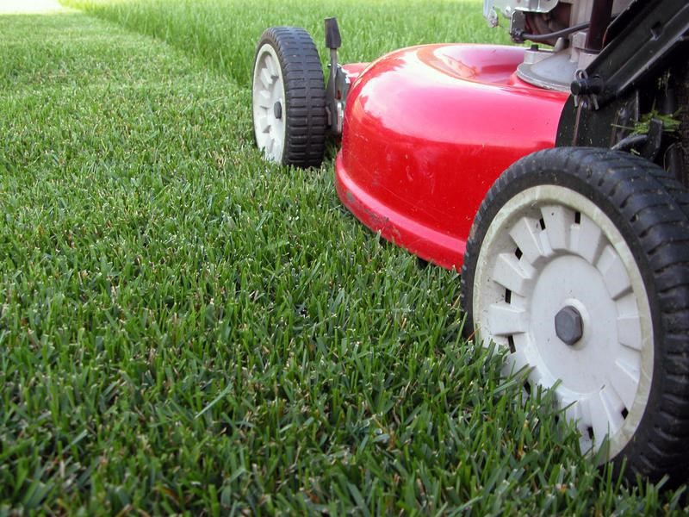
ENTRENAR AL ENTRENADOR
CAPACITACION EN seguridad y salud para trabajadores de los arboles y jardineria

Slide 2

SUSAN HARWOOD Becas de Capacitación
Este material fue producido bajo el subsidio número SH-27622-SH5 de la Administración Ocupacional de Salud y Seguridad, Departamento del Trabajo De Estados Unidos. No refleja necesariamente la visión o las políticas del Departamento del trabajo de Estados Unidos, ni menciona nombres de negocios, productos comerciales u organizaciones implicadas por el Gobierno de Estados Unidos en la aprobación.
Becas
Notes:
Esta sección proporciona una visión general de la Susan Harwood Training.

Slide 3
PROPOSITO DE SUSAN HARWOOD
BECAS DE ENTRENAMIENTO
proporciona fondos para el desarrollo de materiales de capacitación.
proporcionar capacitación a los trabajadores y /o empleados para reconocer, evitar, reducir, y prevenir los riesgos de seguridad y salud en su lugar de trabajo.
Notes:
El programa Susan Harwood Formación proporciona fondos para el desarrollo de materiales de capacitación y la formación de los trabajadores y / o empleados para reconocer, evitar, reducir, y prevenir los riesgos de seguridad y salud en sus lugares de trabajo.

Slide 4
PROPOSITO DE SUSAN HARWOOD
BECAS DE ENTRENAMIENTO
Educar a los trabajadores sobre sus derechos y a los patrones sobre sus responsabilidades
1
Educar a los patrones y trabajadores de las pequeñas empresas
2
Capacitar a los trabajadores y los empleadores sobre las nuevas normas de OSHA
3
Notes:
El programa Susan Harwood Formación enfatiza:
Educar a los trabajadores sobre sus derechos y educar a los empleadores sobre sus responsabilidades en virtud de la Ley de Salud y Seguridad Ocupacional.
Educar a los trabajadores y los empleadores en las pequeñas empresas. (Para los fines de este programa de becas, una pequeña empresa es uno con 250 empleados o menos.)
El entrenamiento de los trabajadores y empleadores sobre los nuevos estándares de OSHA.

Slide 5
PROPOSITO DE SUSAN HARWOOD
BECAS DE ENTRENAMIENTO
Capacitar a las poblaciones de Riesgo
4
Capacitar a los trabajadores y los empleadores
acerca de las actividades de alto riesgo o riesgos
5
Proporcionar asistencia técnica
6
Notes:
El programa Susan Harwood Formación enfatiza:
Formación poblaciones de trabajadores en situación de riesgo.
El entrenamiento de los trabajadores y los empleadores acerca de las actividades de alto riesgo o riesgos identificados por la OSHA a través del Departamento del Plan Estratégico de Trabajo, como parte de un programa especial énfasis OSHA u otras prioridades de OSHA.
La prestación de asistencia técnica a los empleadores y trabajadores.

Slide 6
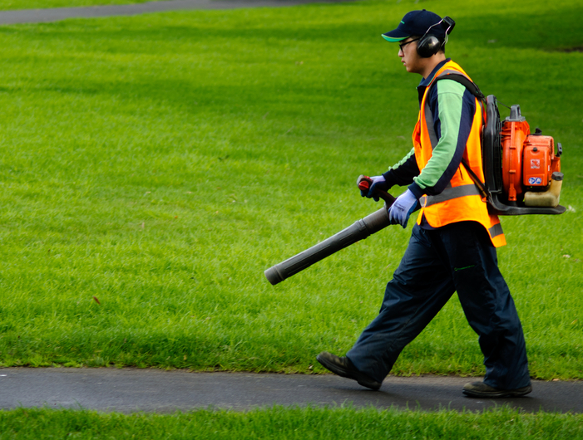
CAPACITACION EN SEGURIDAD Y SaLUD PARA LOS TRABAJADORES DE LOS Arboles y jardineria

Slide 7
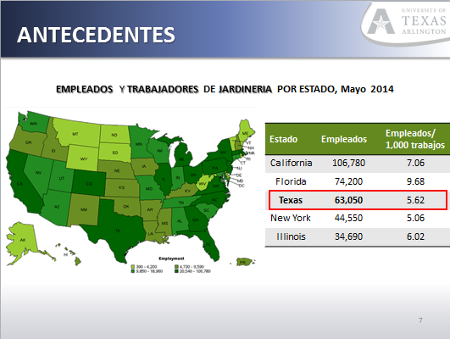
ANTECEDENTES
EMPLEADOS Y TRABAJADORES DE JARDINERIA POR ESTADO, Mayo 2014
Notes:
En 2014, Texas empleó el tercer número más alto de trabajadores de mantenimiento de jardines en la nación según la Oficina de Estadísticas Laborales de datos http://www.bls.gov/oes/current/oes373011.htm
Proyectado para crecer otro 12% en 2022

Slide 8
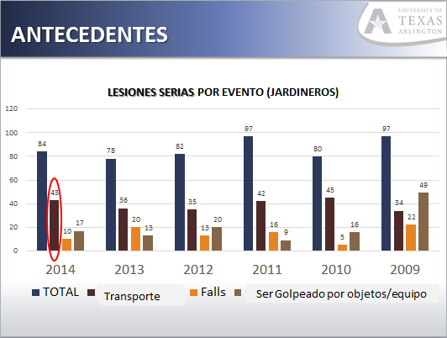
aNTECEDENTES
Notes:
http://www.bls.gov/iif/oshcfoi1.htm
Caídas y el contacto con objetos / equipos son las dos principales causas de muertes entre los trabajadores
del paisajismo y los motivos de mantenimiento de ser Golpeado por / contra / atrapado en / entre los incidentes causados en promedio el 50% de todas las muertes en 2014.
Estas cifras no incluyen las muertes de los supervisores de primera línea / gerentes de jardinería, servicio de jardinería, y trabajadores groundskeeping o podadores de árboles y podadoras

Slide 9
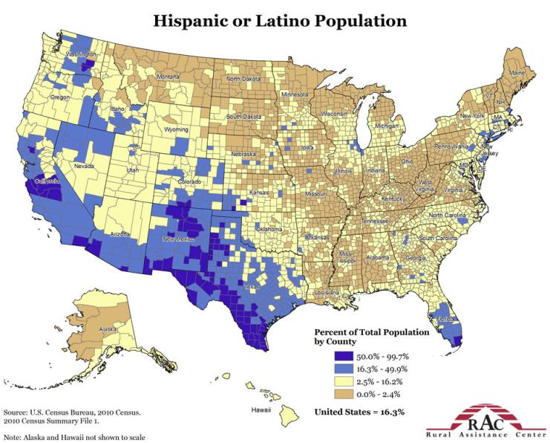
AnTECEDENTES neCESIDAD DE ENTRENAR EN ESPAñOL
Población Latina o Hispana
Notes:
Latinos o hispanos constituyen la minoría étnica más grande en los Estados Unidos, según el Censo Burea estadounidense.
En la industria del paisaje solo, los hispanos representan más de una quinta parte de toda la plantilla, de acuerdo con la American Immigration Law Foundation.

Slide 10
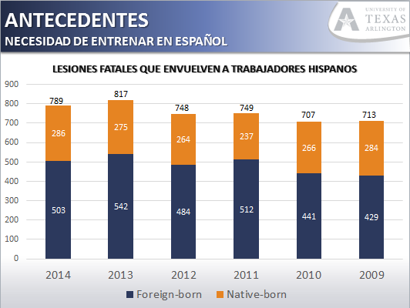
AnTECEDENTES neCESIDAD DE ENTRENAR EN ESPAñOL
Notes:
http://www.bls.gov/iif/oshwc/cfoi/cfch0013.pdf
Un artículo de Daniel Hays en una edición de septiembre 2002 de la Entidad Aseguradora Nacional de la Propiedad Informal y afirmó que las muertes van en aumento entre los trabajadores hispanos y OSHA "encuentra que barreras lingüísticas tienen un impacto significativo como causa de los accidentes laborales"
OSHA Región VI encabeza en la nación de los accidentes laborales en el que, en promedio, 40% eran trabajadores hispanos, de 2012 a 2014

Slide 11
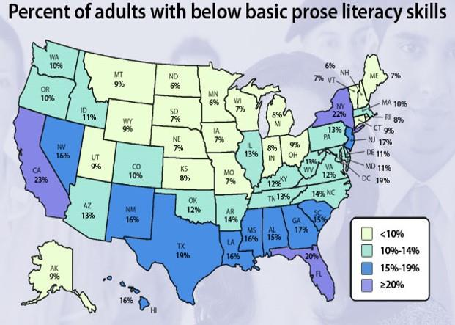
ANTECEDENTES neCESIDAD DE ENTRENAMIENTO EN BAJA ALFABETIZACION
Porcentaje de Adultos con menor promedio de la Alfabetización Básica
Notes:
En 1992 el Centro Nacional de Estadísticas de Educación del Departamento de Educación de Estados Unidos llevó a cabo una Encuesta Nacional de Alfabetización de Adultos para evaluar la profundidad y amplitud de los problemas de alfabetización en los Estados Unidos. La encuesta sugiere que el 20 por ciento o más de los adultos estadounidenses tienen nada mejor que una capacidad de lectura de quinto grado.
Esto haría casi imposible de leer los manuales requeridos de seguridad, etiquetas de productos, y las señales de advertencia, incluso por escrito.
Se puede suponer que las tasas de analfabetismo son más altas entre los trabajadores empleados en la ocupación requieren poca o ninguna educación formal, como los puestos de trabajo de cuello azul que sostienen la industria del paisajismo.
image data from: https://nces.ed.gov/naal/estimates/StateEstimates.aspx

Slide 12
Objetivo de la Capacitacion
Construir una solución innovadora para satisfacer las necesidades inmediatas de seguridad de los trabajadores.
Centrar los esfuerzos de capacitación sobre la población marginada de difícil alcance y trabajadores de bajo nivel de alfabetización que hablan Inglés y Español y trabajan en pequeñas empresas.

Slide 13
LEMA DEL ENTRENAMIENTO
REACCIóN NO ES PREVENCIóN
PREVENCIóN
REACCIóN
Identificar los peligros de seguridad y salud.
Analizar la causa de estos peligros.
Lograr un lugar de trabajo más seguro y saludable.
Involucrar a los compañeros de trabajo.
Respuesta
Notes:
El valor de Capacitación en Seguridad y Salud:
La seguridad de calidad y capacitación en salud proporciona las herramientas necesarias para proteger la salud y la vida de los trabajadores, y para evitar cualquier lesión o enfermedad relacionada con el trabajo, la capacitación efectiva desarrolla trabajadores que son educados y capacitados para mejorar las condiciones de trabajo en sus lugares de trabajo.

Slide 14
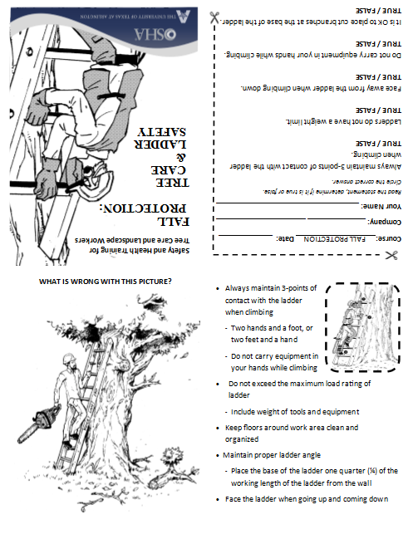
formatO DE ENTRENAMIENTO
Entrenamiento 5 minutos ‘Tailgate'
"¿Qué hay de malo en los Escenarios”
Folletos de Información
Evaluación Rápida (funciona como la verificación de la asistencia)

Slide 15
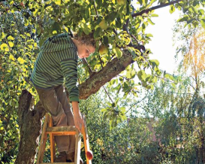
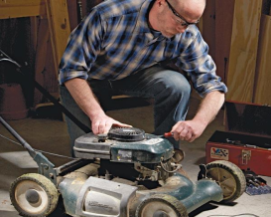
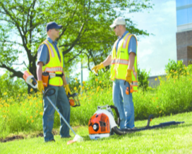
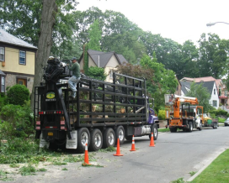
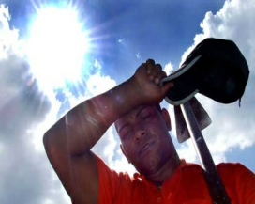
TEMAS DE CAPACITACION
Protección vs. Caídas
Equipo de Seguridad/ Protección de Maquinaria
Equipo de Protección Personal
Work Zone Safety
Primeros Auxilios

Slide 16
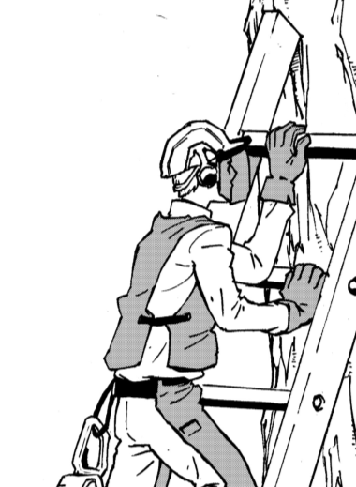
Safety and Health Training for
Tree Care and Landscape Workers
PROTECCIóN vs.
CAIDAS:
Seguridad en las
Escaleras

Slide 17
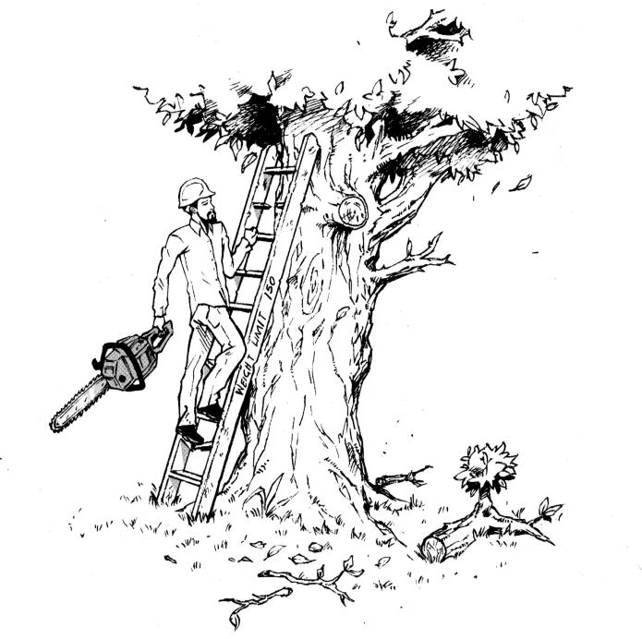
PROTECCION vs. CAIDAS
Qué está mal en ésta fotografía..?
# 1

Slide 18
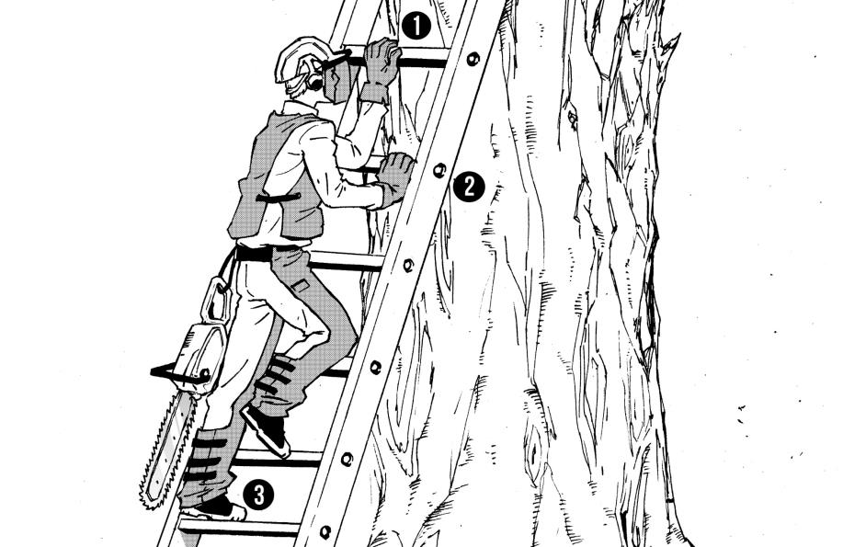
PROTECCION vs. CAIDAS
Mantenga siempre 3 puntos de contacto con la escalera al subir o bajar;
Dos manos y un pie
O dos pies y una mano

Slide 19
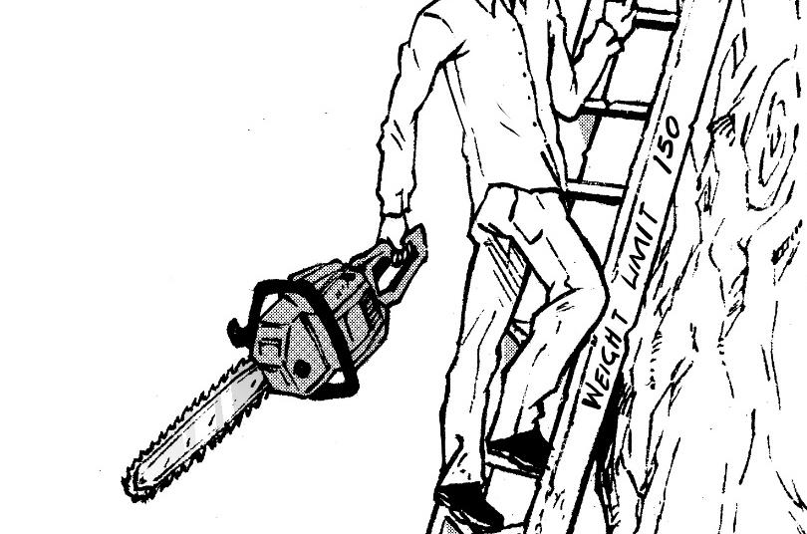
PROTECCION vs. CAIDAS
Mantener 3 puntos de contacto
No llevar nada en las manos mientras que sube una escalera.

Slide 20


PROTECCION vs. CAIDAS
No exceda el límite de carga máxima de la escalera
(incluyendo el peso de la herramienta o equipo).

Slide 21
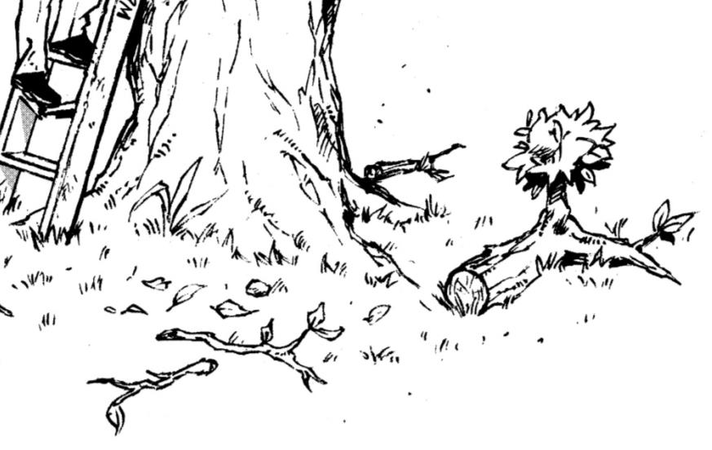

PROTECCION vs. CAIDAS
Mantener el área
de Trabajo
limpia y organizada

Slide 22
PROTECCION vs. CAIDAS
Mantener el ángulo adecuado de la escalera.
Coloque la base de la escalera un cuarto (¼) de la longitud de la altura de la pared de trabajo.

Slide 23
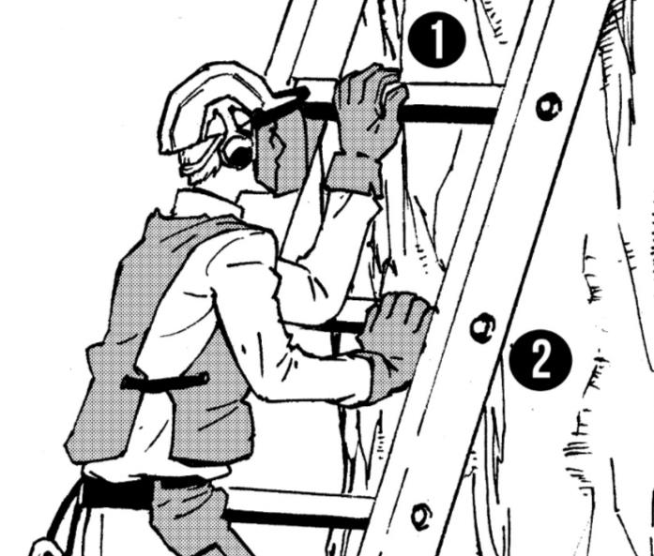
PROTECCION vs. CAIDAS
Siempre subir y bajar de frente una escalera.

Slide 24
PROTECCION vs. CAIDAS
HAY OTROS PROBLEMAS?
Mantener las escaleras siempre en buenas condiciones.

Slide 25
EXAMEN Final
Curso: PROTECCION vs. CAIDAS Fecha: ________
Compañía: _________________________________
Nombre: ________________________________
Leer la pregunta. Colocar un círculo en la respuesta correcta.
Siempre mantener 3 puntos de contacto con la escalera al subir.
CIERTO / FALSO
Las escaleras no tienen límite de peso.
CIERTO / FALSO
Es correcto bajar dando la espalda a la escalera. CIERTO / FALSO
No llevar nada en las manos mientras sube la escalera . CIERTO / FALSO
Mantener limpia el área alrededor de la base de la escalera, para evitar caídas. CIERTO / FALSO

Slide 26

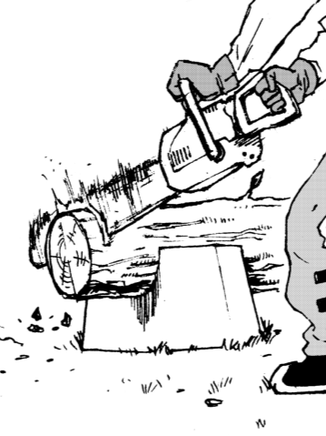
Safety and Health Training for
Tree Care and Landscape Workers
SEGURIDAD en las MAQUINAS y el EQUIPO:

Slide 27
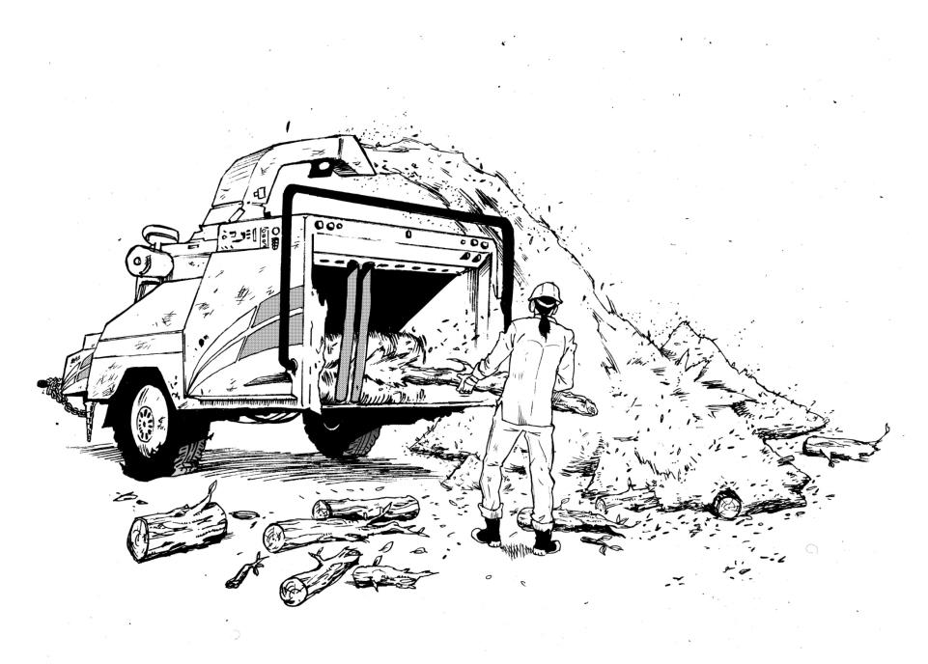
EQUIPO DE SEGURIDAD
¿Qué está mal en ésta fotografía..?
# 2

Slide 28

EQUIPO DE SEGURIDAD
Operar solamente las máquinas con las protecciones de seguridad en su lugar

Slide 29
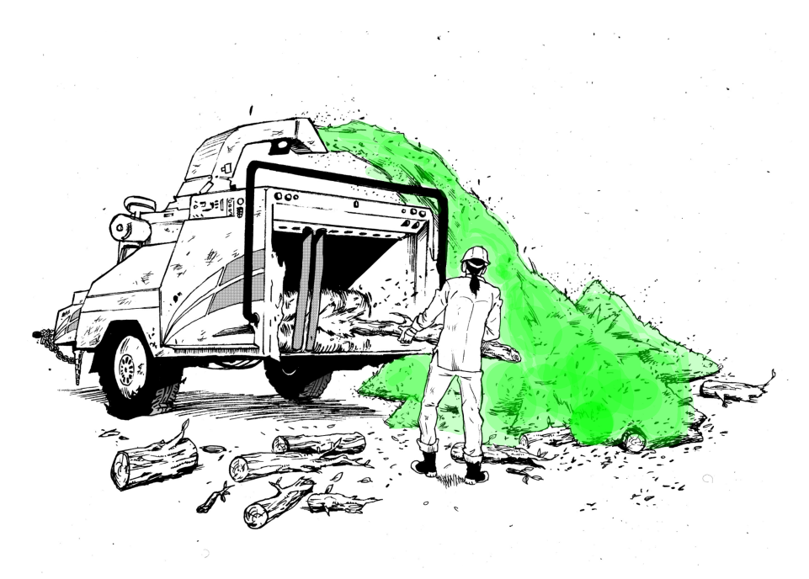
EQUIPO DE SEGURIDAD
Dirigir el tubo de descarga lejos de los trabajadores.

Slide 30

EQUIPO DE SEGURIDAD
Mantener el área de trabajo limpia y ordenada,
para evitar tropezar y caer

Slide 31
EQUIPO DE SEGURIDAD
No usar ropa floja o suelta
  - No usar guantes de tipo manopla

Slide 32
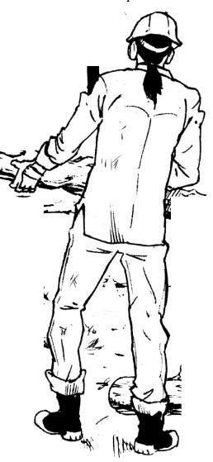
EQUIPO DE SEGURIDAD
Utilizar Equipo de Protección Personal Adecuado

Slide 33
EQUIPO DE SEGURIDAD
HAY OTROS PROBLEMAS?
Charola de Seguridad

Slide 34
EXAMEN Final
Curso: EQUIPO DE SEGURIDAD Fecha: ________
Compañía: __________________________________
Su nombre: _________________________________
Lea la pregunta, colocar un círculo en la respuesta correcta.
La máquina se puede operar cuando le faltan protecciones de seguridad. CIERTO/ FALSO
El tubo de descarga no debería estar dirigido a los trabajadores.
CIERTO/ FALSO
La Ropa suelta es permitida. CIERTO/ FALSO
El área de trabajo debe estar limpia y ordenada. CIERTO/ FALSO
Los Guantes ‘flojos’ se pueden usar sin riesgo. CIERTO/ FALSO

Slide 35

Safety and Health Training for
Tree Care and Landscape Workers
EQUIPO de
PROTECCIóN
PERSONAL

Slide 36
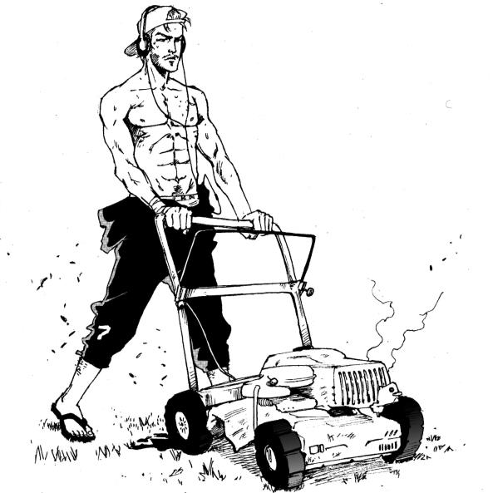
EpP
Qué está de mal es ésta fotografía..?
# 3

Slide 37
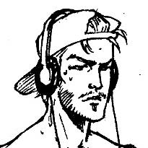
EpP
Utilizar EPP adecuado:
Gogles de Seguridad

Slide 38
EpP
Utilizar EPP adecuado :
Protección para los Oídos

Slide 39
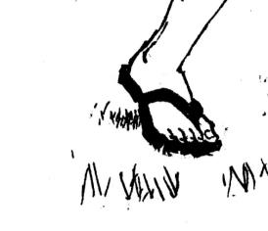
EpP
Utilizar EPP adecuado :
Zapatos de Seguridad

Slide 40

EpP
Utilizar EPP adecuado :
Pantalón Largo y Camisa

Slide 41
EpP
HAY OTROS PROBLEMAS?

Slide 42
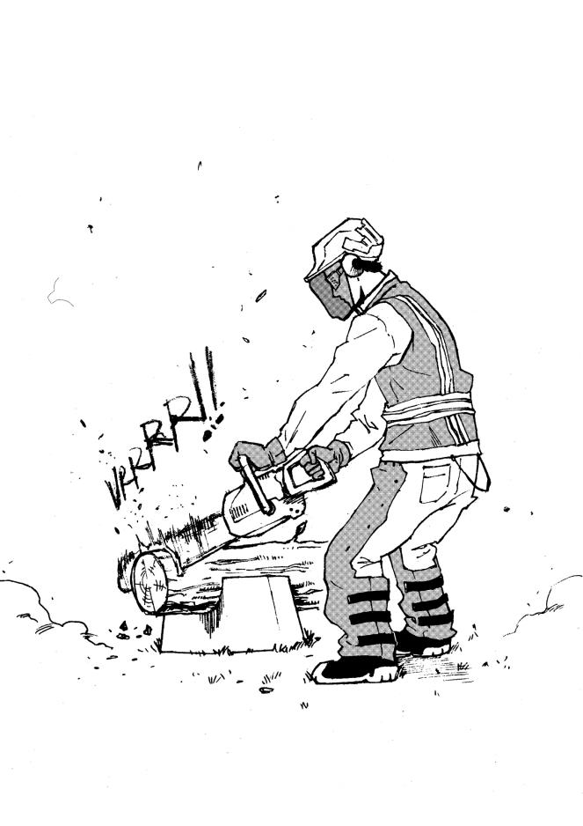
EPP - para Sierra
Usar “chaparreras”, protección, para los oídos y la cara.
Usar las 2 manos
Cortar sobre una base firme.
Proteger la cadena cuando caminen con la sierra.

Slide 43
EXAMEN Final
Curso: EPP Fecha: _____________
Compañía: _________________________________
Su nombre: _____________________ ___________
Lea la pregunta , colocar un círculo en la respuesta correcta.
Deben usar protección para la cara cuando usan una sierra.
CIERTO/ FALSO
Equipo de Protección Personal incluye usar pantalón largo.
CIERTO/ FALSO
Pedazos de algodón son buena protección para los oídos.
CIERTO/ FALSO
Al caminar con la sierra, la cadena debe estar cubierta.
CIERTO/ FALSO
Se debe usar “chaparreras” cuando usen una sierra.
CIERTO/ FALSO

Slide 44
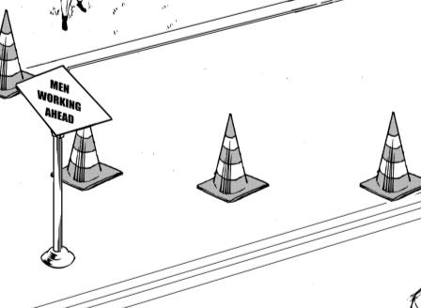
Safety and Health Training for
Tree Care and Landscape Workers
SEGURIDAD en la
ZONA de
TRABAJO

Slide 45
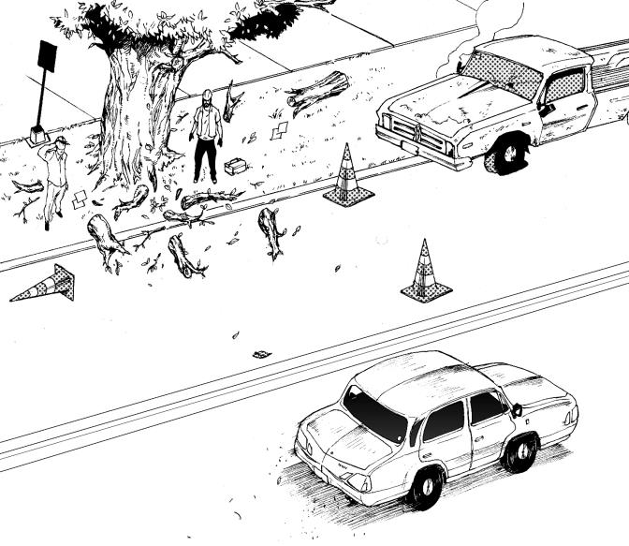
zonA DE TRABAJO
# 4
Qué está mal en ésta fotografía..?

Slide 46

zonA DE TRABAJO

Slide 47
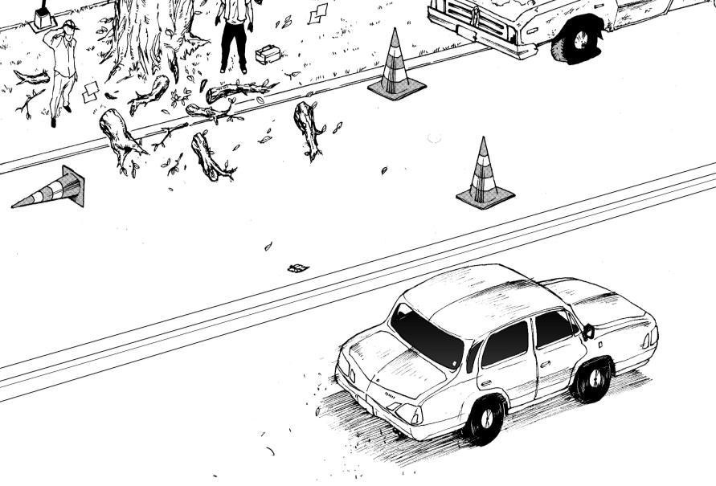
zonA DE TRABAJO

Slide 48
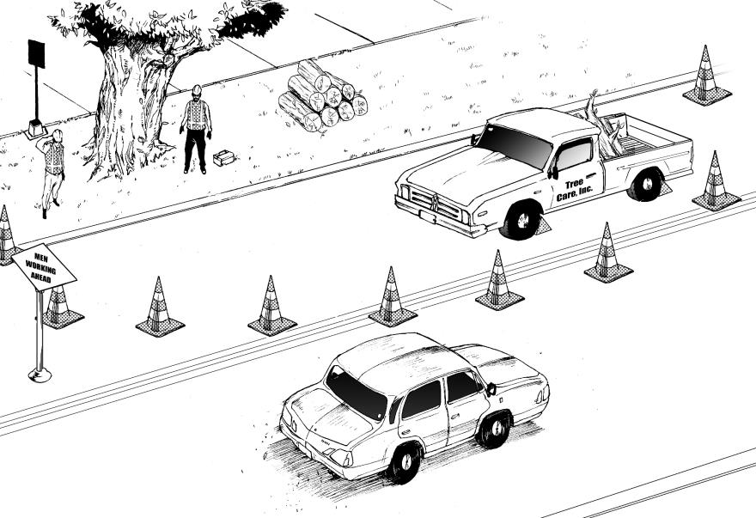
zonA DE TRABAJO
Señalar claramente el área de trabajo

Slide 49
zonA DE TRABAJO
Guiar con seguridad el tráfico, cuando se trabaja al lado de la calle.

Slide 50
zonA DE TRABAJO
Utilizars conos y señales que cumplan las normas del MUTCD

Slide 51
zonA DE TRABAJO
Mantener los conos y señales limpios y en buenas condiciones.

Slide 52
zonA DE TRABAJO
Utilizar chalecos de seguridad clase 3

Slide 53
Examen Final
Curso: AREA DE TRABAJO Fecha: _____________
Compañía: __________________________________
Su nombre: _________________________________
Lea la pregunta, colocar un círculo en la respuesta correcta.
El área de trabajo debe ser claramente señalada. CIERTO / FALSO
Los conos y señales no necesitan cumplir con normas. CIERTO / FALSO
Se pueden usarlos conos en cualquier condición. CIERTO / FALSO
Los trabajadores no tienen que usar chalecos de seguridad. CIERTO / FALSO
Las ramas deben mantenerse fuera de la calle. CIERTO / FALSO

Slide 54
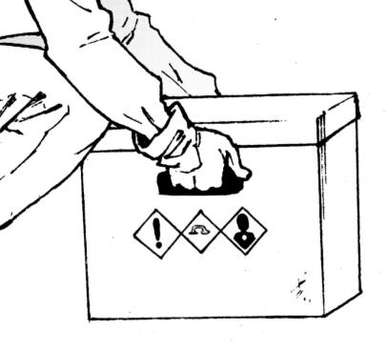
Safety and Health Training for
Tree Care and Landscape Workers
PRIMEROS
AUXILIOS
Prevenir la Deshidratación y los
Problemas de Espalda

Slide 55
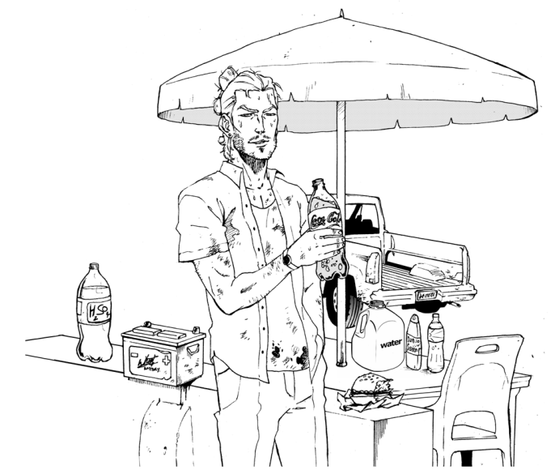
PRIMEROS AUXILIOS
Qué está mal en ésta fotografía..?

Slide 56
PRIMEROS AUXILIOS
Beber suficiente agua, para evitar la deshidratación
  Evitar las bebidas con cafeína.

Slide 57
PRIMEROS AUXILIOS
Usar protector solar

Slide 58
PRIMEROS AUXILIOS
Tomar descansos frecuentes en áreas con sombra.

Slide 59
PRIMEROS AUXILIOS
HAY OTROS PROBLEMAS..?
Etiquetas Originales
(SDS)

Slide 60
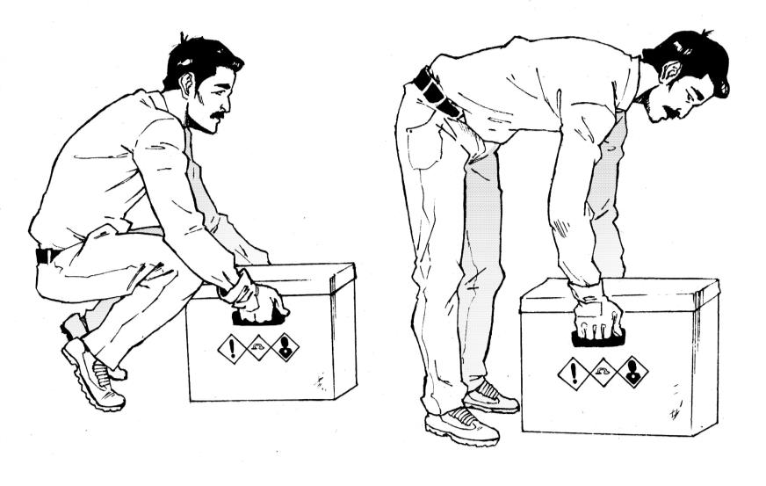
ERGONOMIA
Utilizar la técnica adecuada para levantar peso

Slide 61
ERGONOMIA
Pedir ayuda cuando sea necesario

Slide 62
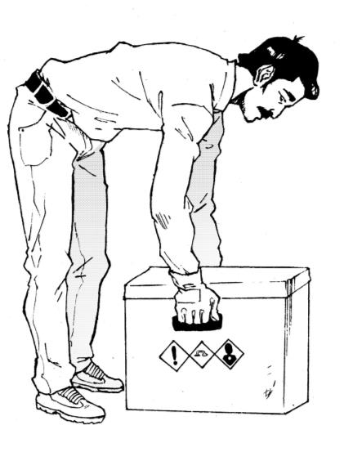
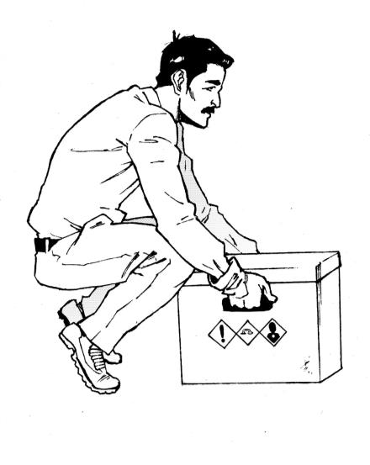
ERGONOMIA
Mantener la Espalda Recta
Doblar las Rodillas
*Ejercicio con un CFR…

Slide 63
examen FINAL
Curso: PRIMEROS AUXILIOS Fecha: __________
Compañía: __________________________________
Su nombre: _________________________________
Lea la pregunta, colocar un círculo en la respuesta correcta.
Tomar bebidas con cafeína le ayuda a mantenerse hidratado.
CIERTO/ FALSO
Deben tomar descansos frecuentes en áreas con sombra.
CIERTO/ FALSO
Cuándo levanten objetos muy pesados, pedir ayuda.
CIERTO/ FALSO
Mantener recta las rodillas al levantar objetos pesados.
CIERTO/ FALSO
Mantener la espalda recta al levantar objetos pesados.
CIERTO/ FALSO

Slide 64
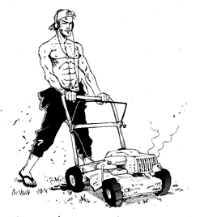
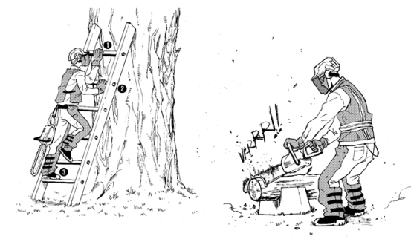
Safety and Health Training for
Tree Care and Landscape Workers
DERECHOS &
RESPONSABILIDADES
de los
Empleados y
Empleadores
Notes:
This section provides gives background information on how the topic for the grant was decided upon

Slide 65

Derechos empleados
Todos los trabajadores tienen derecho a:
Un lugar de trabajo seguro.
Decirle a su empleador o a OSHA sobre problemas de seguridad o salud, y/o reportar una lesión o enfermedad, sin sufrir represalias.
Recibir entrenamiento sobre los peligros del trabajo, incluyendo substancias toxicas en su trabajo.

Slide 66
Derechos empleados
Todos los trabajadores tienen derecho a:
Pedirle a OSHA inspeccionar su lugar de trabajo si cree que hay condiciones peligrosas.
Participar en la inspección de OSHA y hablar en privado con el inspector.
Presentar una queja a OSHA dentro de 30 días, si usted a sufrido represalias por ejercer sus derechos.

Slide 67
Responsabilidades
Todos Los Empleadores deben:
Proveer a los trabajadores un lugar de trabajo libre de peligros reconocidos.
Es ilegal discriminar a quien ha ejercido sus derechos sobre seguridad y salud, o por reportar una lesión o enfermedad.

Slide 68
Responsabilidades
Todos Los Empleadores deben:
Reportar a OSHA todas las muertes relacionadas con el trabajo dentro de 8 horas, y todas las hospitalizaciones, amputaciones y pérdidas de un ojo dentro de 24 horas.
Proporcionar entrenamiento de seguridad a todos los trabajadores en un idioma y vocabulario que puedan entender.

Slide 69

Siguiente Paso

Slide 70
SIGUIENTES PASOS
Programar los Entrenamientos
1
Hacer copias de los folletos
2
Realizar los Entrenamientos
3

Slide 71
SIGUIENTES PASOS
Recoger los Exámenes Finales
4
Completar la “Forma de Registro de
Asistencia” para cada Capacitación
5

Slide 72

Gracias…!
Notes:
Por favor tome unos minutos para evaluar el curso.

